Slide 1

PLAN SECTORIAL ADER 2026
CONTRACTOR:
INSTITUTUL DE CERCETARE – DEZVOLTARE
PENTRU LEGUMICULTURĂ ŞI FLORICULTURĂ - VIDRA
Numărul/codul proiectului : ADER 6.3.8
FAZA 4
Anul începerii : 21.07.2023
Anul finalizării: 05.10.2026
Denumirea proiectului: ”Influenţa unor măsuri tehnologice inovative pentru cultura legumelor în câmp, în vederea atenuării efectelor schimbărilor climatice; fundamentarea de metode agrofitotehnice ”
Denumirea fazei 4: Constituirea câmpurilor experimentale
Director de proiect: Drd. ing Delia – Cristina Constantin
Contact
Tel: 0723510123;
E-mail: deliacristinadascalu@yahoo.com; office@icdlfvidra.ro

Slide 2
PLAN SECTORIAL ADER 2026
CONTRACTOR:
INSTITUTUL DE CERCETARE – DEZVOLTARE
PENTRU LEGUMICULTURĂ ŞI FLORICULTURĂ - VIDRA
OBIECTIVUL PROIECTULUI
SCOPUL proiectului este experimentarea unor verigi tehnologice inovative care să atenueze efectele schimbărilor climatice şi să crească toleranţa culturilor de tomate, ardei şi pătlăgele vinete la condiţiile nefavorabile de mediu.
Rezultate preconizate pentru atingerea obiectivului
- Influența utilizării a diferite tipuri de mulci, prin diferite metode
-Optimizarea lucrărilor de fertilizare și alegerea unor fertilizanți potriviți, ușor asimilabili de către plantă și cu impact negativ minim asupra mediului înconjurător

Slide 3
PLAN SECTORIAL ADER 2026
Numărul/codul proiectului : ADER 6.3.8 – Faza 4
REZULTATE SCONTATE
Activităţi | Rezultate
Activitatea 4.1 Elaborare model experimental în seră | -Stabilirea variantelor experimentale -Elaborare schemă de semănat în vederea producerii răsadurilor pe specii/variante experimentale; -Pregătirea câmpurilor experimentale
Activitatea 4.2 - Realizarea modelului experimental în seră | -Semănat pe specii/ câmpuri experimentale/ genotipuri -Observații fenologice la răsad -Lucrări de întreținere la răsad
Activitatea 4.3 Experimentarea modelului în câmp | -Elaborare schemă de amplasare a experiențelor în câmp și a lotului demonstrativ conform tehnicii experimentale și obiectivelor stabilite -Plantat pe specii/ soiuri/ variante tehnologice (tomate, ardei, pătlăgele vinete) -Întreținerea culturilor conform tehnologiei
Activitatea 4.4 Diseminarea rezultatelor | -Organizarea de loturi demonstrative cu verigile tehnologice studiate - Participarea la manifestări tehnico-științifice din domeniile specifice proiectului

Slide 4
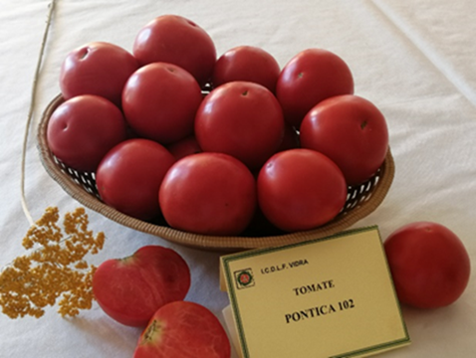
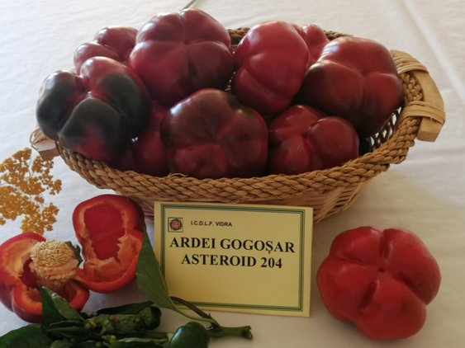
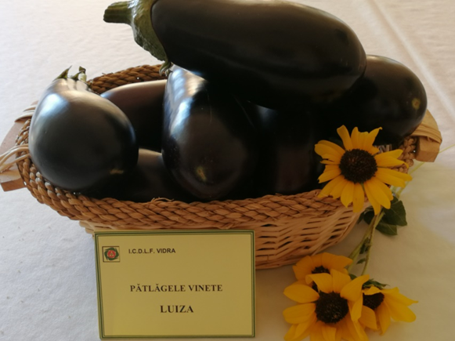
PLAN SECTORIAL ADER 2026
Numărul/codul proiectului : ADER 6.3.8 – Faza 4
ACTIVITATEA 4.1 – Elaborarea modelului experimental în seră
1. Prezentarea materialului biologic
Pentru desfășurarea experiențelor din cadrul fazei I, a fost ales câte un soi din fiecare specie. La tomate, a fost ales soiul Pontica 102, la ardei – soiul Asteroid 204, iar la pătlăgele vinete – soiul Luiza.
Cele trei soiuri au fost create la ICDLF Vidra, fiind adaptate condițiilor din țara noastră și cu potențial de a se obține rezultate concludente în cadrul proiectului actual.

Slide 5
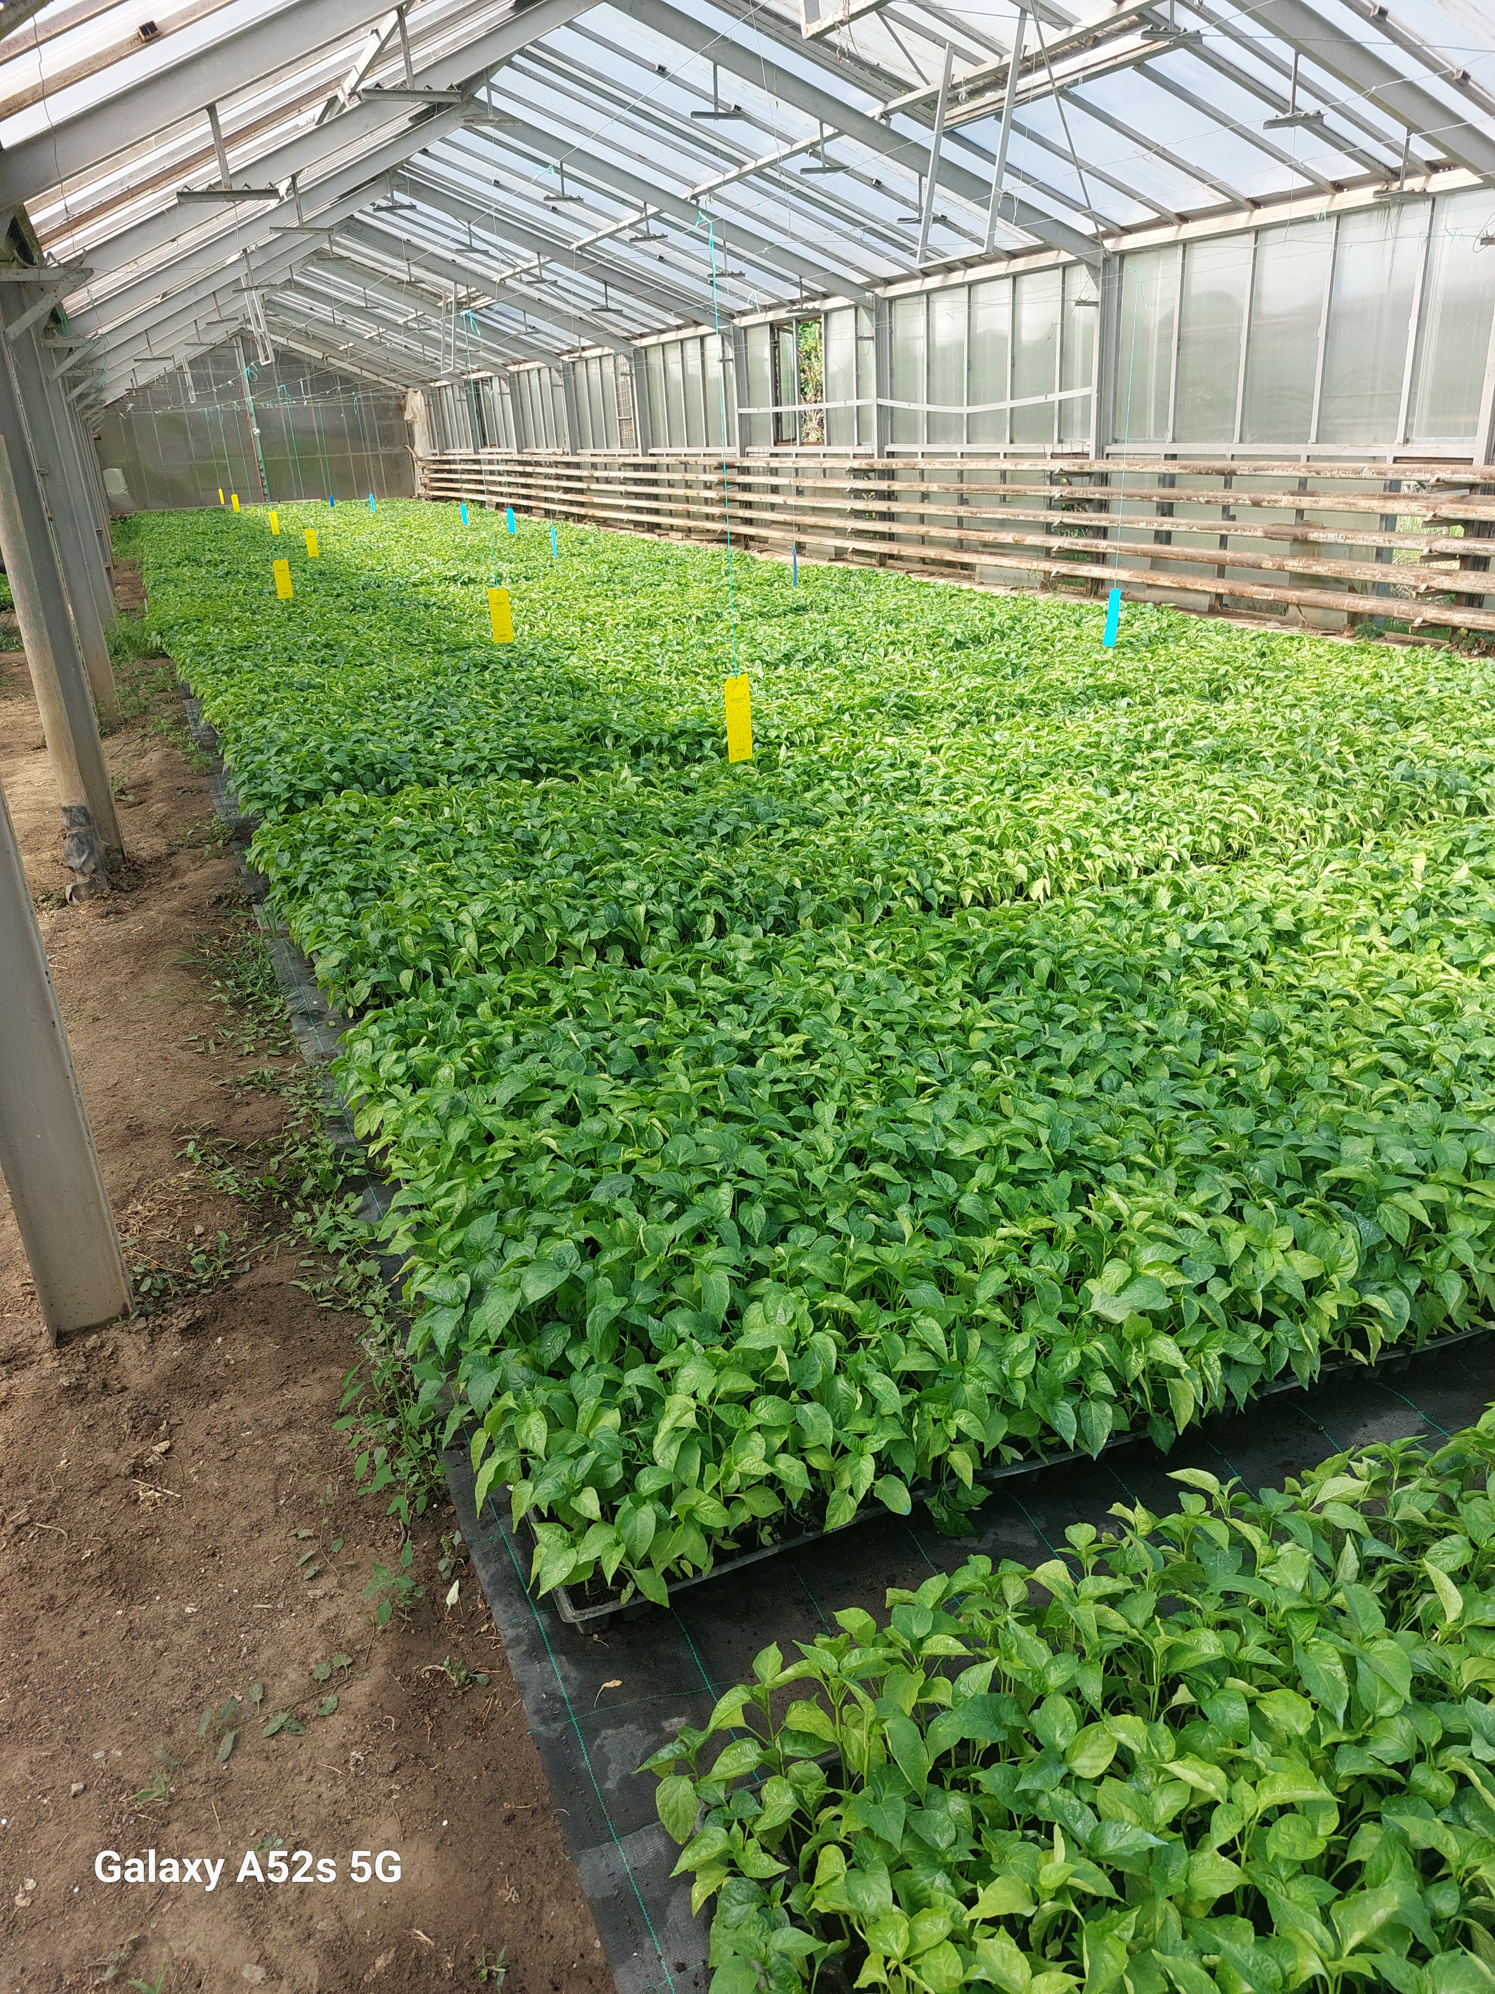
PLAN SECTORIAL ADER 2026
Numărul/codul proiectului : ADER 6.3.8 – Faza 4
ACTIVITATEA 4.1 – Elaborarea modelului experimental în seră
Pentru înființarea experiențelor a fost utilizat răsad obținut în serele înmulțitor de la ICDLF Vidra, din semințe din categoria “Certificată”, din cele trei specii și cultivaruri amintite anterior.
Răsadul a fost produs în palete alveolare, cu 70 de alveole, fiecare alveolă având un volum de 50 ml. Substratul utilizat a constat în turbă fertilizată, produsul Domoflor Mix, la care s-a adăugat un procent de 1% perlit.
Răsadul a fost produs pentru utilizarea pentru variantele experimentale propuse.

Slide 6
PLAN SECTORIAL ADER 2026
Numărul/codul proiectului : ADER 6.3.8 – Faza 4
ACTIVITATEA 4.1 – Elaborarea modelului experimental în seră
În cea de-a patra etapă de proiect, coordonatorul şi-a propus efectuarea a unei experiențe asupra răsadului în seră și stabilirea variantelor experimentale pentru experiențele care se vor desfășura în câmp și plantarea acestora în câmp pe variante experimentale.
Totodată, au fost montate în câmp 6 experiențe, după cum sunt prezentate în cele cu urmează. Acestea vor fi plantate pe parcursul fazei 4, dar observațiile și lucrările se vor desfășura și de-a lungul celei de-a 5-a etape a prezentului proiect, etapă în care se vor și analiza datele obținute obținute și se va realiza interpretarea.
Primele 3 experiențe își propun să stabilească influența unor diferite tipuri de mulci, de origine naturală sau din diferite tipuri de folie, asupra producției la tomate, ardei și pătlăgele vinete.
Următoarele 3 experiențe își propun să stabilească influența unor combinații de fertilizanți asupra producțiilor la culturile de tomate, ardei și pătlăgele vinete.

Slide 7
PLAN SECTORIAL ADER 2026
Numărul/codul proiectului : ADER 6.3.8 – Faza 4
ACTIVITATEA 4.1 – Elaborarea modelului experimental în seră
Experiențele realizate la răsad (Experiența 1+2) își propun să atingă unul dintre obiectivele noastre de cercetare, și anume îmbunătățirea calității răsadurilor de ardei pătlăgele vinete utilizate pentru înființarea culturilor în câmp, prin folosirea unor tratamente foliare cu biostimulatori și fertilizanți. Aceste experiențe s-au desfășurat integral de-a lungul acestei etape, fiind realizată inclusiv interpretarea statistică a datelor experimentale obținute.
În vederea atingerii scopului propus, au fost îndeplinite următoarele obiective:
- Studiul influenţei factorului studiat (tratament) asupra înălțimii plantelor;
- Studiul influenţei factorului studiat (tratament) asupra grosimii tulpinii la colet;
- Studiul influenţei factorului studiat (tratament) asupra masei proaspete a plantei întregi, a rădăcinilor și a frunzelor;

Slide 8
PLAN SECTORIAL ADER 2026
Numărul/codul proiectului : ADER 6.3.8 – Faza 4
ACTIVITATEA 4.1 – Elaborarea modelului experimental în seră
Experiențele la răsad au studiat influența unor tratamente foliare asupra calității răsadurilor de ardei și pătlăgele vinete.
Pentru ardei, variantele experimentale au fost următoarele:
V1 = Asteroid 204 netratat
V2 = Asteroid 204 tratat cu Sprintene (2 mL/L apă);
V3 = Asteroid 204 tratat cu Kelpak (2 mL/L apă)
V4 = Asteroid 204 tratat cu E-Dalgin (2 mL/L apă)
V5 = Asteroid 204 tratat cu Sprintene (2 mL/L apă) + Kelpak (2 mL/L apă)
V6 = Asteroid 204 tratat cu Sprintene (2 mL/L apă) + E-Dalgin (2 mL/L apă)
Pentru pătlăgele vinete, variantele experimentale au fost următoarele:
V1 = Luiza netratat
V2 = Luiza tratat cu Sprintene (2 mL/L apă);
V3 = Luiza tratat cu Kelpak (2 mL/L apă)
V4 = Luiza tratat cu E-Dalgin (2 mL/L apă)
V5 = Luiza tratat cu Sprintene (2 mL/L apă) + Kelpak (2 mL/L apă)
V6 = Luiza tratat cu Sprintene (2 mL/L apă) + E-Dalgin (2 mL/L apă)

Slide 9
PLAN SECTORIAL ADER 2026
Numărul/codul proiectului : ADER 6.3.8 – Faza 4
ACTIVITATEA 4.1 – Elaborarea modelului experimental în seră
Primele trei experiențe așezate în câmp au urmărit studiul influenței unor diferite tipuri de mulci, de origine naturală sau din diferite tipuri de folie, asupra producției la tomate, ardei și pătlăgele vinete.
La ardei variantele experimentale sunt următoarele:
V1 = Asteroid 204 pe folie transparentă;
V2 = Asteroid 204 pe folie neagră;
V3 = Asteroid 204 pe folie albă – neagră;
V4 = Asteroid 204 pe folie maro;
V5 = Asteroid 204 pe mulci din paie și scoarță;
V6 = Asteroid 204 pe teren nemulcit.
La tomate, variantele experimentale sunt următoarele:
V1 = Pontica 102 pe folie transparentă;
V2 = Pontica 102 pe folie neagră;
V3 = Pontica 102 pe folie albă – neagră;
V4 = Pontica 102 pe folie maro;
V5 = Pontica 102 pe mulci din paie și scoarță;
V6 = Pontica 102 pe teren nemulcit
La pătlăgele vinete, variantele experimentale sunt următoarele:
V1 = Luiza pe folie transparentă;
V2 = Luiza pe folie neagră;
V3 = Luiza pe folie albă – neagră;
V4 = Luiza pe folie maro;
V5 = Luiza pe mulci din paie și scoarță;
V6 = Luiza pe teren nemulcit.

Slide 10
PLAN SECTORIAL ADER 2026
Numărul/codul proiectului : ADER 6.3.8 – Faza 4
ACTIVITATEA 4.1 – Elaborarea modelului experimental în seră
Următoarele trei experiențe au constat în studiul unor combinații de fertilizanți asupra producțiilor la cultura de tomate, ardei și pătlăgele vinete.
La ardei variantele experimentale sunt următoarele:
V1 = Asteroid 204 netratat;
V2 = Asteroid 204 tratat cu azotat de calciu (5 g/L);
V3 = Asteroid 204 tratat cu azotat de calciu (5 g/L) și Agrocean B (2 ml/L);
V4 = Asteroid 204 tratat cu azotat de calciu (5 g/L) și E-Dalgin (2 ml/L);
V5 = Asteroid 204 tratat cu azotat de calciu (5 g/L) și Kelpak (2 ml/L);
V6 = Asteroid 204 tratat cu azotat de calciu (5 g/L) și Triptolemus HV (2 ml/L);
V7 = Asteroid 204 tratat cu azotat de calciu (5 g/L) și Albit (2 ml/L);
V8 = Asteroid 204 tratat cu azotat de calciu (5 g/L) și Sprintene (2 ml/L);
V9 = Asteroid 204 tratat cu azotat de calciu (5 g/L) și Kinactiv Fruit (2 ml/L);
V10 = Asteroid 204 tratat cu azotat de calciu (5 g/L) și Rerum (2 ml/L).

Slide 11
PLAN SECTORIAL ADER 2026
Numărul/codul proiectului : ADER 6.3.8 – Faza 4
ACTIVITATEA 4.1 – Elaborarea modelului experimental în seră
La pătlăgele vinete, variantele experimentale sunt următoarele:
V1 = Luiza netratat;
V2 = Luiza tratat cu azotat de calciu (5 g/L);
V3 = Luiza tratat cu azotat de calciu (5 g/L) și Agrocean B (2 ml/L);
V4 = Luiza tratat cu azotat de calciu (5 g/L) și E-Dalgin (2 ml/L);
V5 = Luiza tratat cu azotat de calciu (5 g/L) și Kelpak (2 ml/L);
V6 = Luiza tratat cu azotat de calciu (5 g/L) și Triptolemus HV (3 ml/L);
V7 = Luiza tratat cu azotat de calciu (5 g/L) și Albit (0,1 ml/L);
V8 = Luiza tratat cu azotat de calciu (5 g/L) și Sprintene (2 ml/L);
V9 = Luiza tratat cu azotat de calciu (5 g/L) și Kinactiv Fruit (5 ml/L);
V10 = Luiza tratat cu azotat de calciu (5 g/L) și Rerum (5 ml/L).
La tomate, variantele experimentale sunt următoarele:
V1 = Pontica 102 netratat;
V2 = Pontica 102 tratat cu azotat de calciu (5 g/L);
V3 = Pontica 102 tratat cu azotat de calciu (5 g/L) și Agrocean B (2 ml/L);
V4 = Pontica 102 tratat cu azotat de calciu (5 g/L) și E-Dalgin (2 ml/L);
V5 = Pontica 102 tratat cu azotat de calciu (5 g/L) și Kelpak (2 ml/L);
V6 = Pontica 102 tratat cu azotat de calciu (5 g/L) și Triptolemus HV (2 ml/L);
V7 = Pontica 102 tratat cu azotat de calciu (5 g/L) și Albit (2 ml/L);
V8 = Pontica 102 tratat cu azotat de calciu (5 g/L) și Sprintene (2 ml/L);
V9 = Pontica 102 tratat cu azotat de calciu (5 g/L) și Kinactiv Fruit (2 ml/L);
V10 = Pontica 102 tratat cu azotat de calciu (5 g/L) și Rerum (2 ml/L).

Slide 12
PLAN SECTORIAL ADER 2026
Numărul/codul proiectului : ADER 6.3.8 – Faza 4
ACTIVITATEA 4.2 – Realizarea modelului experimental în seră
Semănatul fiind efectuat separat, câte o sămânță în fiecare alveolă, s-a eliminat repicatul, evitându-se stresul generat plantelor de această secvență tehnologică.
Semănatul a avut loc astfel:
- în perioada 26 – 27 februarie 2025 - ardei și
- în perioada 28 februarie 2025 - pătlăgele vinete;
- la 28 martie 2025 – tomate.
Lucrările aplicate la faza de răsad au fost conform tehnologiei de producere a răsadului, indiferent de experiențele din câmp, asigurând condiții asemănătoare de răsărire și creștere, astfel încât să fie folosit pentru înființarea experiențelor răsad sănătos, viguros și, în mod special, uniform, pentru a putea asigura obținerea unor rezultate concludente.
Lucrările de fertilizare nu au fost realizate la experiența care privește studiul unor stimulatori sau îngrăsăminte la răsad la pătlăgelele vinete, fiind realizate doar pentru producerea răsadului pentru experiențele care au fost montate în câmp.

Slide 13
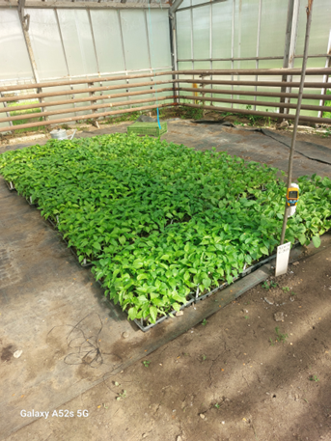
PLAN SECTORIAL ADER 2026
Numărul/codul proiectului : ADER 6.3.8 – Faza 4
ACTIVITATEA 4.2 – Realizarea modelului experimental în seră
DETERMINĂRI LA RĂSAD – influența unor tratamente foliare asupra calității răsadului
Experiențe la răsad au vizat studierea influenței unor tratamente foliare cu diferiți biostimulatori și fertilizanți asupra calității răsadului de ardei și pătlăgele vinete. Experiențele realizate sunt monofactoriale, așezate în blocuri randomizate, în cinci repetiții.
Au fost realizate un număr de patru tratamente, începând cu trecerea a 20 de zile de la răsărire, la interval de 7 zile între tratamente, adică din stadiul formării primelor frunze adevărate. Pentru tratamente au fost utilizate următoarele produse: Sprintene, Kelpak și E-Dalgin.

Slide 14
PLAN SECTORIAL ADER 2026
Numărul/codul proiectului : ADER 6.3.8 – Faza 4
ACTIVITATEA 4.2 – Realizarea modelului experimental în seră
DETERMINĂRI LA RĂSAD – influența unor tratamente foliare asupra calității răsadului
La ardei, diametrului coletului a crescut semnificativ în cazul tratamentelor cu Sprintene combinat cu Kelpak (V4). Greutatea rădăcinilor a crescut semnificativ în cazul variantelor de tratament cu Sprintene (V2), Sprintene + Kelpak (V5) și Sprintene + E- Dalgin (V6). Masa frunzelor la ardei a crescut semnificativ în cazul tratamentelor cu Sprintene + Kelpak (V5). Greutatea totală a plantei a fost influențată semnificativ de tratamentele cu Sprintene (V2), E-Dalgin (V4), cât și de tratamentele în care Sprintene a fost combinat cu oricare din celelalte două produse (V5 și V6).
La pătlăgele vinete, în ceea ce privește grosimea la colet, rezultate pozitive au avut aproape toate tratamentele (V2, V4, V5 și V6), cu excepția celui în care a fost utilizat Kelpak simplu (V3). Asupra grutății rădăcinilor. Cele mai bune rezultate le-a determinat produsul Sprintene (V2) sau combinarea acestuia cu produsul Kelpak (V5), dar rezultate semnificative au fost obținute și în cazul combinației Sprintene + E-Dalgin (V6). Greutatea frucnezol a crescut semnificativ în urma tuturor tratamentelor foliare.

Slide 15
PLAN SECTORIAL ADER 2026
Numărul/codul proiectului : ADER 6.3.8 – Faza 4
ACTIVITATEA 4.3 – Experimentarea modelului în câmp
Pentru înființarea experiențelor, terenul a fost pregătit conform tehnologiei. Înaintea lucrărilor de pregătire a terenului, s-a efectuat erbicidarea totală cu produsul Roundup. După repausul necesar (15 zile), a fost discuit și nivelat cu combinatorul și cu freza, moment în care a fost aplicată şi fertilizarea din primăvară (Complex Linzer 15-15-15 +7SO3+Zn și fertilizator organic peletizat din gunoi de pasăre).
Cu câteva zile înainte de plantare, s-au instalat liniile de picurare și terenul a fost mulcit cu folie neagră sau în funcție de variantele experienței cu mulci, aceasta având rolul de întârziere și diminuare a creșterii buruienilor. Distanţa între brazde a fost de 70 cm, indiferent de experiență, inclusiv la experiența cu scheme de plantare.
După mulcirea terenului s-a trecut la pichetarea parcelelor, pe experienţe şi pe variante experimentale, la fiecare specie în parte.
Plantarea a fost realizată manual, datorită variantelor experimentale care au cerut scheme diferite pentru plantare.

Slide 16
PLAN SECTORIAL ADER 2026
Numărul/codul proiectului : ADER 6.3.8 – Faza 4
ACTIVITATEA 4.3 – Experimentarea modelului în câmp
Plantarea a fost realizată la data de 22 mai 2025, la soiul de tomate Pontica 102. La experiențele cu scheme de densități, plantarea s-a realizat în funcție de variantele prezentate și cercetate, iar pentru celelalte experienţe, schema de plantare la tomate a fost de un rând pe brazdă, 0,25 m între plante. Schema de plantare a fost 1,4/0,7 x 0,4.
Pătlăgelele vinete Luiza au fost plantate tot la data de 23 mai 2024. Schema de plantare a fost 1,4/0,7 x 0,4, iar la experiența care a vizat factorul schemă de plantare, au fost respectate schemele propuse în variantele experimentale. La ardei, plantarea a fost realizată pe 23 mai 2024, după schema 1,4/0,7x0,24.
Tratamentele fitosanitare vor fi realizate în funcţie de atac şi de buletinele de avertizare care vor fi emise de autorităţile competente, în concentraţiile specificate pentru fiecare produs în parte. Acestea se vor aplica pe toate variantele experimentale, indiferent de experienţă.
Recoltarea fructelor se va face eşalonat, la maturitatea tehnologică a fiecărei specii în parte.

Slide 17
PLAN SECTORIAL ADER 2026
Numărul/codul proiectului : ADER 6.3.8 – Faza 4
ACTIVITATEA 4.3 – Experimentarea modelului în câmp
Lucrări de îngrijire aplicate până la prezenta fază de proiect: -
La plantare a fost aplicat, la tomate, un tratament cu Corocid Super (în doză de 250 g aplicat la o suprafață de 500 m2), împotriva coropișnițelor. La toate speciile (tomate, ardei și pătlăgele vinete) a fost realizată înainte de plantare o lucrări de udare de aprovizionare, realizată prin sistemul de picurare, cu o normă de 45-55 m3/ha. Datorită ploilor care au urmat, a mai fost necesară, până la data predării proiectului, realizarea a două lucrări de udare, tot cu normă de 45-55 m3/ha. Cu ocazia realizării primei lucrări de udare, a fost realizată, la întregul câmp experimental, o lucrare de fertilizare prin irigare (fertigare) cu Solfert 11.52.5 (12 kg/ha), pentru o mai bună înrădăcinare a plantelor.

Slide 18
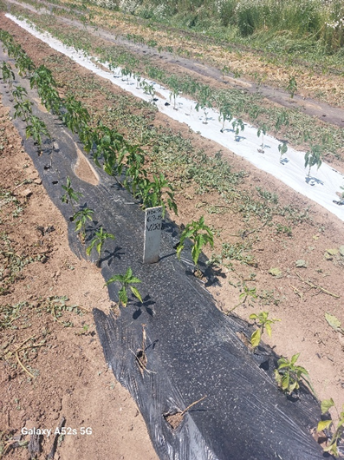
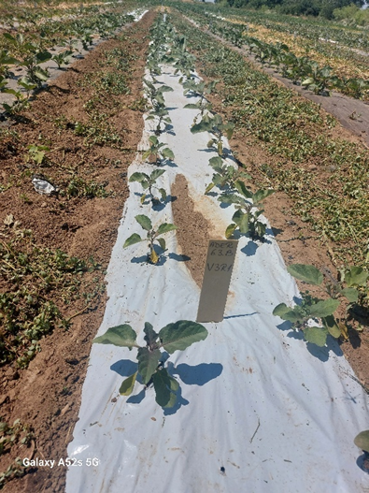
PLAN SECTORIAL ADER 2026
Numărul/codul proiectului : ADER 6.3.8 – Faza 4
ACTIVITATEA 4.3 – Experimentarea modelului în câmp

Slide 19
PLAN SECTORIAL ADER 2026
Numărul/codul proiectului : ADER 6.3.8 – Faza 4
ACTIVITATEA 4.4 – Diseminarea rezultatelor
Organizarea loturilor demonstrative
Au fost organizate loturi demonstrative cu variantele de mulcire studiate: folie neagră, albă-neagră, maro, mulci din paie și scoarță. Au fost utilizate următoarele specii și cultivare: ardei gogoșar Asteroid 204, pătlăgele vinete Luiza, ardei lung Cosmin, ardei gras Cantemir, tomate Pontica 102 și tomate Viorica.
Elaborarea şi publicarea de lucrări ştiinţifice
Rezultatele obținute în etapele anterioare ale prezentului proiect au fost prezentate în cadrul unei conferințe internaționale, fiind acceptată pentru publicare o lucrare științifică.
În cadrul Conferinței internaționale ”Agriculture for Life, Life for Agriculture” din 5-7 iunie 2025, a USAMV București, a fost prezentată o lucrare în plen – ” Enhancing fruit yield and quality in pepper and eggplant: the role of mulching techniques” (autori Delia–Cristina Constantin, Mihaela Paraschiv).

Slide 20
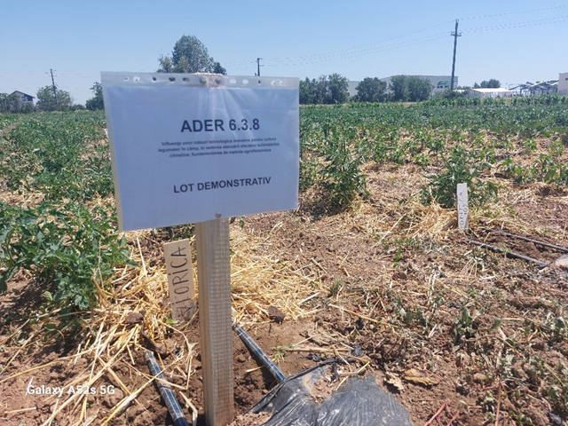
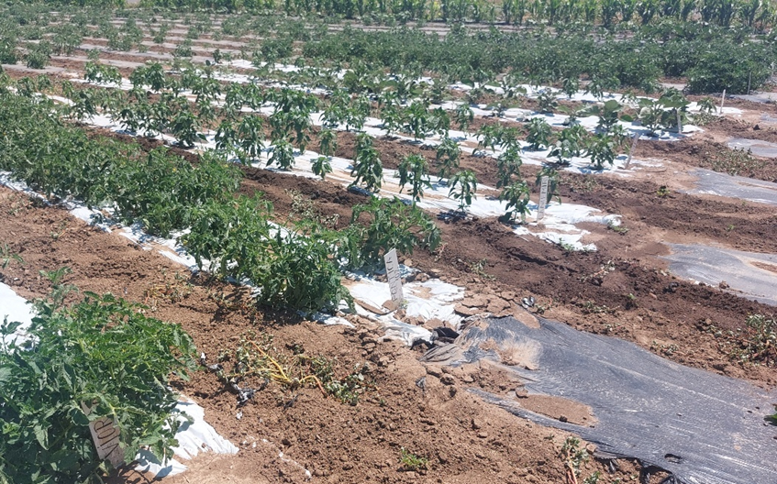
PLAN SECTORIAL ADER 2026
Numărul/codul proiectului : ADER 6.3.8 – Faza 4
ACTIVITATEA 4.4 – Diseminarea rezultatelor

